Slide 1

Proyecto Integrador M8 Diseño de Redes FIN A
Alumno: José Ramón Ibáñez Posadas
Matrícula: BNL098377
Tutor: Jesús Reyes Cota
Sábado 6 de septiembre de 2025

Slide 2
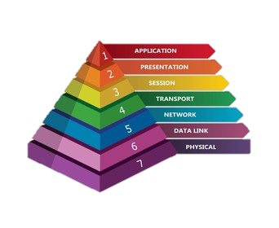
¿Qué es el Modelo OSI?
Modelo de referencia: Es un marco conceptual de 7 capas para entender cómo viajan los datos.
Estándar: Ayuda a los fabricantes a crear productos que funcionen juntos.
Capas: Es una estructura de abajo hacia arriba.

Slide 3
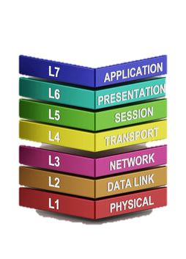
Las 7 Capas del Modelo OSI: Explicación
Capa 7 (Aplicación): Interfaz para el usuario final (ej. navegadores web).
Capa 6 (Presentación): Formato y cifrado de los datos (ej. JPEG, MP3).
Capa 5 (Sesión): Mantiene la conexión entre dispositivos.
Capa 4 (Transporte): Transmisión confiable y control de flujo (TCP/UDP).
Capa 3 (Red): Enrutamiento de paquetes con direcciones lógicas (IP).
Capa 2 (Enlace de Datos): Direccionamiento físico (MAC) y detección de errores.
Capa 1 (Física): Transmisión de bits a través de un medio físico (cables, ondas).

Slide 4
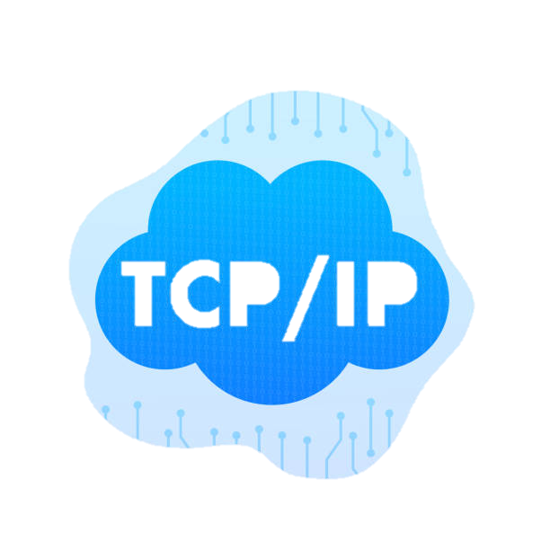
¿Qué es TCP/IP?
Definición: Un conjunto de protocolos que gobiernan la mayoría de las redes, incluyendo internet.
TCP (Protocolo de Control de Transmisión): Garantiza la entrega de datos, asegurando que los paquetes lleguen completos y en orden.
IP (Protocolo de Internet): Se encarga de las direcciones lógicas y el enrutamiento de los paquetes entre redes.

Slide 5
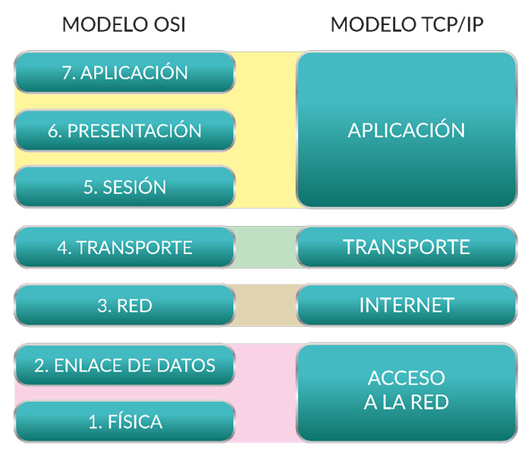
Las 4 Capas del Modelo TCP/IP
Capa 4 (Aplicación): Integra las capas 5, 6 y 7 del modelo OSI. Aquí se encuentran protocolos como HTTP y SMTP.
Capa 3 (Transporte): Equivalente a la capa 4 de OSI. Utiliza TCP y UDP.
Capa 2 (Internet): Equivalente a la capa 3 de OSI. Utiliza IP para el enrutamiento.
Capa 1 (Acceso a la Red): Combina las capas 1 y 2 de OSI. Se encarga de la conexión física y la entrega de datos a un dispositivo local.

Slide 6
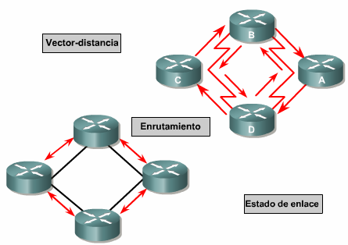
¿Para qué sirven los Protocolos de Enrutamiento?
Son las "hojas de ruta" para los routers.
Permiten a los routers determinar el camino más eficiente para enviar datos a través de una red.
Ejemplos: RIP, OSPF.

Slide 7
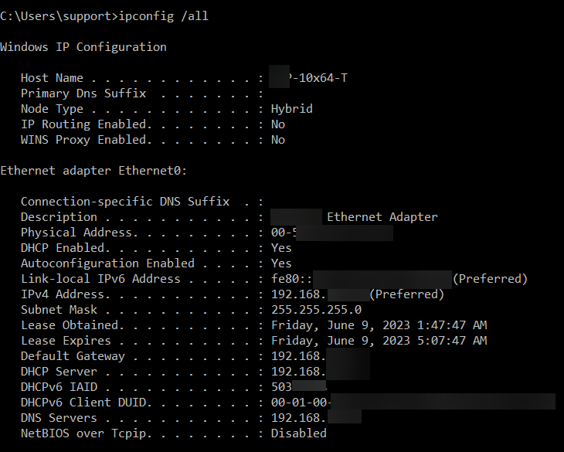
Comandos para la Administración de Red
Verificación: ¿Cómo verificamos la configuración de red?
ipconfig (en Windows)
ifconfig o ip addr show (en Linux/macOS)
Configuración: La configuración se realiza a través de la interfaz gráfica o comandos específicos del sistema operativo (por ejemplo, netsh en Windows o editando archivos de configuración en Linux).

Slide 8

Problemas en la Transmisión de Datos
Atenuación: La señal se debilita a medida que se aleja del origen.
Ruido: Interferencia eléctrica que distorsiona la señal (ej. ruido térmico, diafonía).
Distorsión de Retardo: Las diferentes partes de una señal llegan en momentos distintos, deformándola.
Diafonía (Crosstalk): La señal de un canal interfiere en otro.

Slide 9
Conclusión
Los modelos OSI y TCP/IP son fundamentales para entender cómo se comunican las redes. El modelo TCP/IP es el más usado en la práctica.
El enrutamiento y los comandos de red son vitales para la administración y diagnóstico.
Conocer las perturbaciones nos ayuda a diseñar redes más robustas y a solucionar problemas de conectividad.

Slide 10
¡Gracias por tu atención!
Si tienes alguna pregunta sobre el tema, no dudes en consultarme.

